Slide 1
FAMIL LINK
SEOUL A208 박카스
패밀링크는 family(가족) + link(연결) 의 합성어로 가족 관계를 긴밀히 연결 하고자 합니다.

Slide 2

목차
table of contents
1
기획 배경
2
핵심 기능
3
기술스택, ERD
4
역할분담
ⓒSaebyeol Yu. Saebyeol’s PowerPoint

Slide 3
1
기획 배경

Slide 4
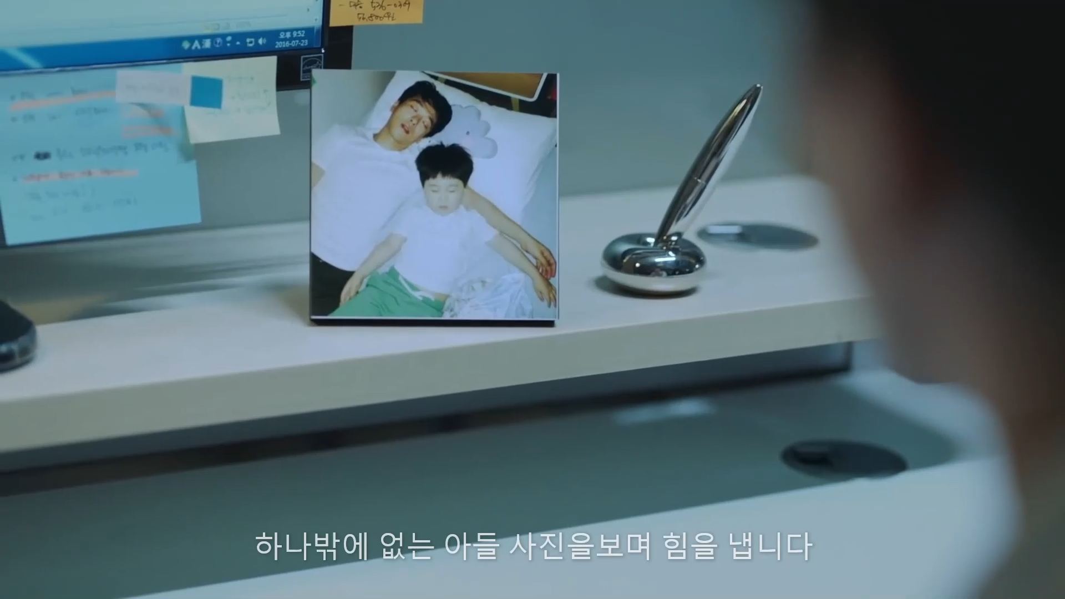
기획 배경 : 영상
Notes:
영상을 틀어줍니다

Slide 5
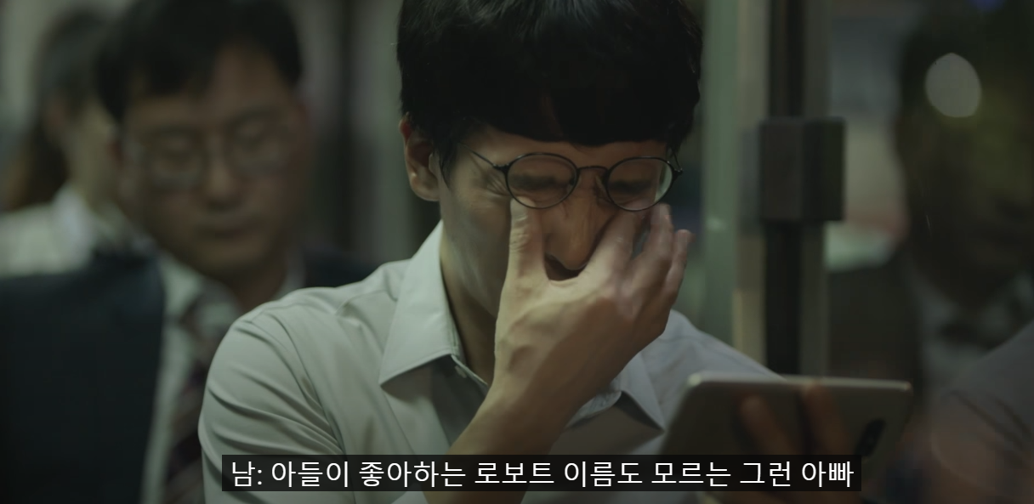
기획 배경 : 소통 부재
Notes:
아버지가 아들이 좋아하는 장난감도 모르는 상황 => 슬프다
영상에 대해 멘트

Slide 6
기획 배경 : 문제 정리
소통 부재
현재 우리는 가족의 안부를 묻거나 얼굴 한 번 보기 힘든 사회에 살고 있다

Slide 7

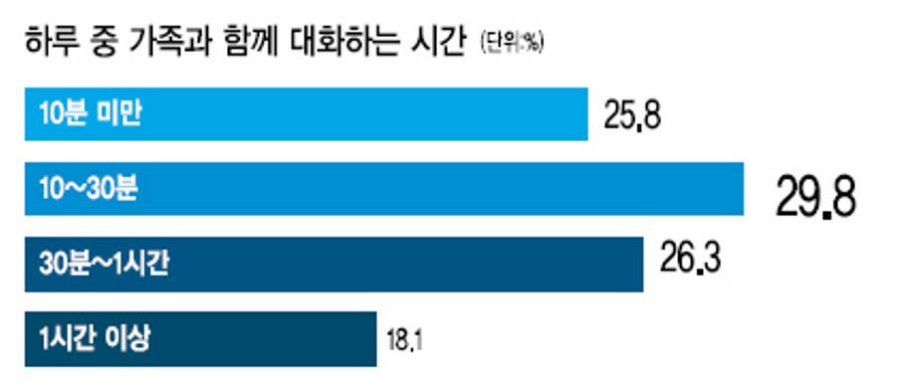
기획 배경 : 근거자료
30분 미만
55.7
30분 이상
26.3
1시간 이상
18.1
“가족과 대화 하루 30분도 안돼” 55.7%…
출처 : 인크루트, 헤럴드 경제
Notes:
소통 부재에 대한 근거

Slide 8
기획 배경 : 브레인 스토밍
커뮤니티
영상 편지
가족 SNS
소통 부재
가족상담
스마트 미러
전화
Notes:
소통 부재에 대한 근거

Slide 9
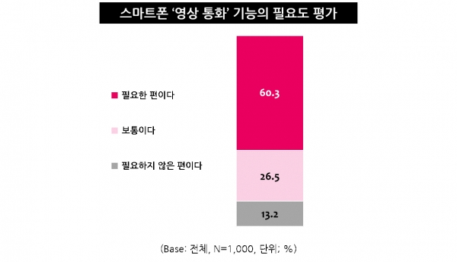
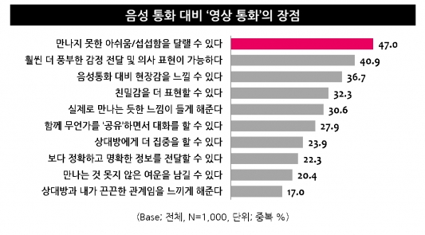
기획 배경 : 영상 편지 선택 이유
만나지 못한 아쉬움/섭섭함 해소
풍부한 감정 전달 가능
현장감
출처 : 엠브레인 트랜드 모니터
Notes:
소통 부재에 대한 근거

Slide 10
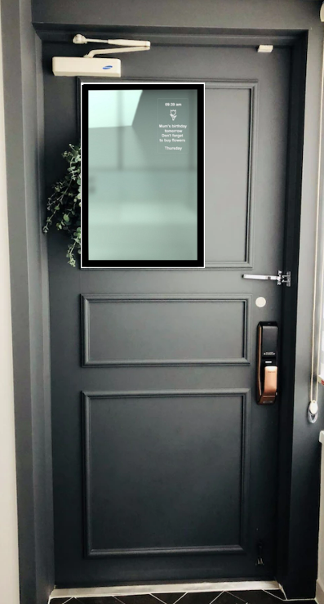
기획 배경 : 스마트 미러 선택이유
최소 하루에 한번 접근
편리하게 사용 가능
=> 현관 앞 스마트 미러
Notes:
소통 부재에 대한 근거

Slide 11
기획 배경 : 한 줄 요약
영상편지
스마트미러
“ 삶에 녹아 들어 가족의 소통을 도와주는 스마트 미러 ”
Notes:
소통 부재에 대한 근거

Slide 12
2
핵심 기능

Slide 13
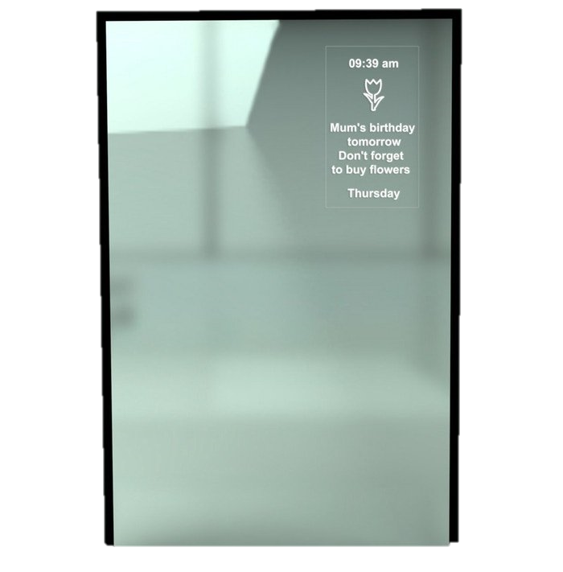
CONTENT
핵심 기능
1. 영상 편지
2. 소통 유도

Slide 14





핵심 기능 : 영상편지

Slide 15
핵심 기능 : 영상편지
편지 송수신
자동 영상 재생
음성인식
Notes:
터치안함: 손안대고 사용함=> 편리성 증대함, 영상편지 송수신 기능 제어=>제스처 혹은 음성 인식을 통해 간단히 제어하고자 함

Slide 16

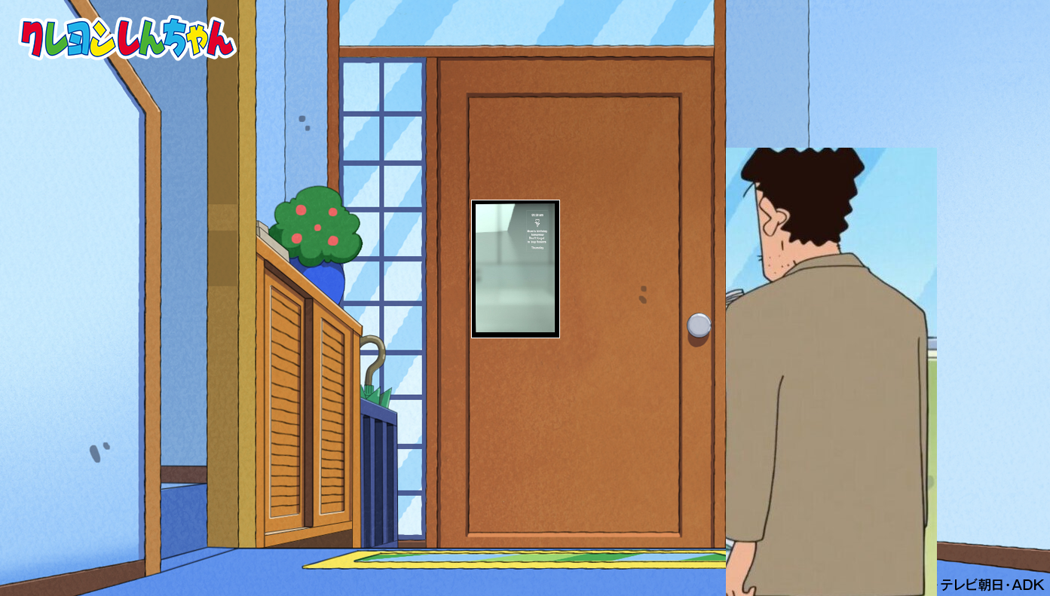

핵심 기능 : 소통 유도
즐거운 하루
되세요!
아버님께 연락
드린 지 10일이
지났습니다!
Notes:
아버지가 출근하는 일러스트(해가 있어야한다)
아버지가 현관문에 있는 일러스트
스마트미러가 아이의 생일을 알려주는 일러스트
퇴근하며 아이의 선물을 사가는 일러스트
오늘만은 빨리 퇴근하여 아이와 즐거운 생일을 보내는 일러스트

Slide 17
한 줄 요약
영상 편지
스마트 미러
“ 삶에 녹아 들어 가족의 소통을 도와주는 스마트 미러 ”
“가족의 소통을 도와주는 스마트 미러 ”
Notes:
소통 부재에 대한 근거

Slide 18
3
기술스택, 화면, ERD

Slide 19












기술스택
FE
ALL
BE

Slide 20
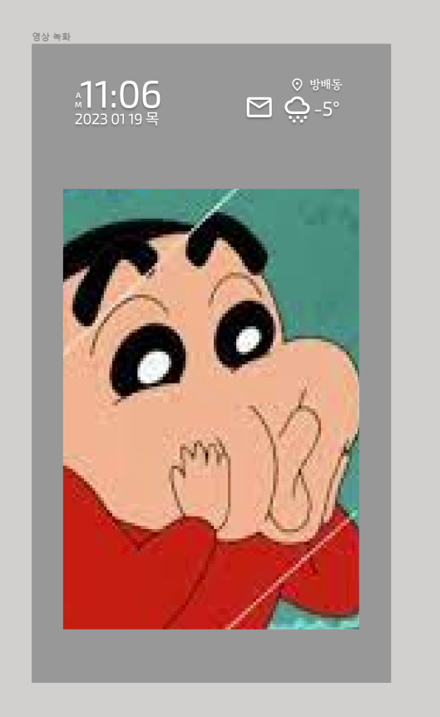
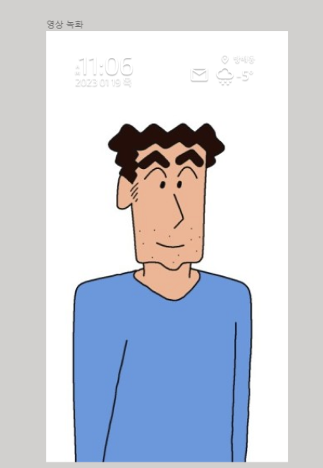
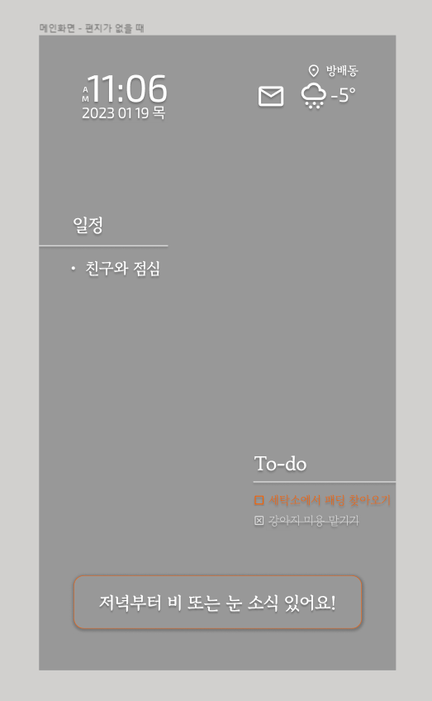


화면
메인
영상 녹화
영상 수신

Slide 21
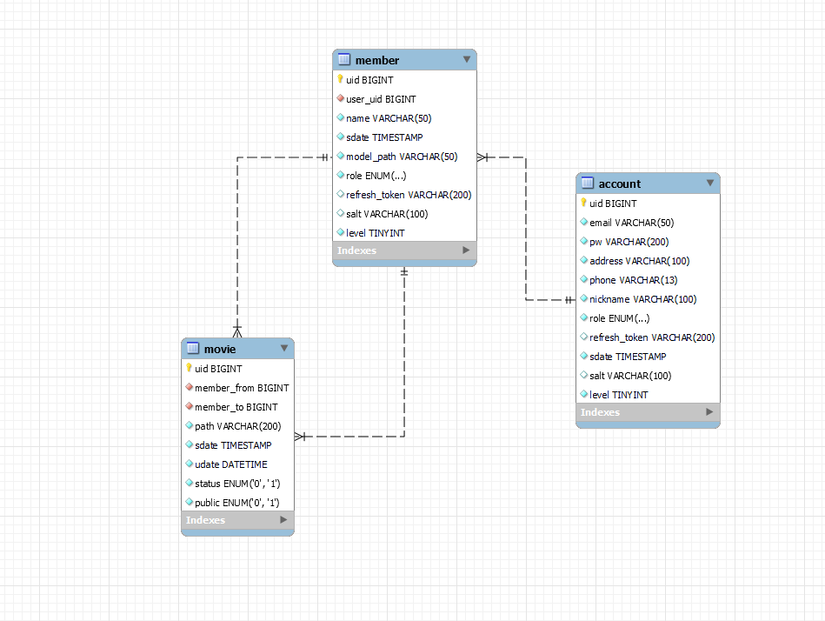
ERD

Slide 22
4
역할분담

Slide 23



역할 분담 : FE
박금원
박찬호
기남석
디자인
리덕스
리액트

Slide 24
역할 분담 : BE
최다혜
최진우
정우진
CI/CD
얼굴인식
스프링부트

Slide 25
감사합니다

